Slide 1



GV: BÙI THỊ HÀ MAI
LỚP: 5A4
TRƯỜNG: TIỂU HỌC HƯNG ĐẠO

Slide 2










Notes:
Hương Thảo – Zalo 0972115126

Slide 3


Slide 4

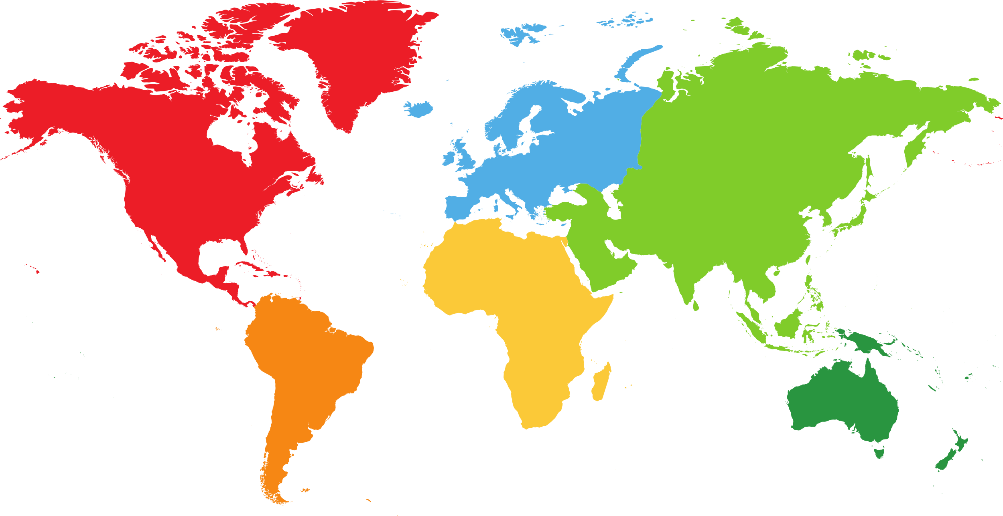
Tìm hiểu về đặc điểm tự nhiên của các châu lục trên thế giới
1

Slide 5

Đọc thông tin, sử dụng quả Địa Cầu và quan sát các hình từ 2 đến 10, em hãy:
- Kể tên và xác định vị trí của một số dãy núi, cao nguyên, đồng bằng lớn của thế giới trên quả Địa Cầu.
- Nêu một số đặc điểm tự nhiên nổi bật của các châu lục.

Slide 6
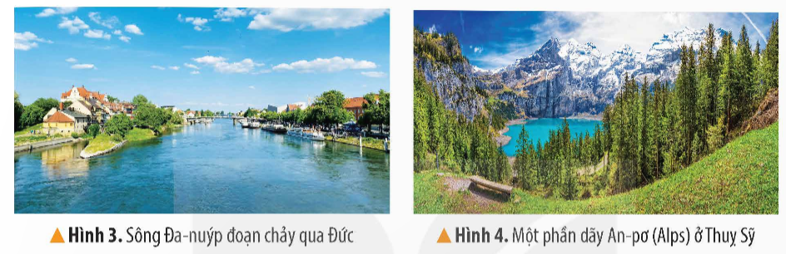
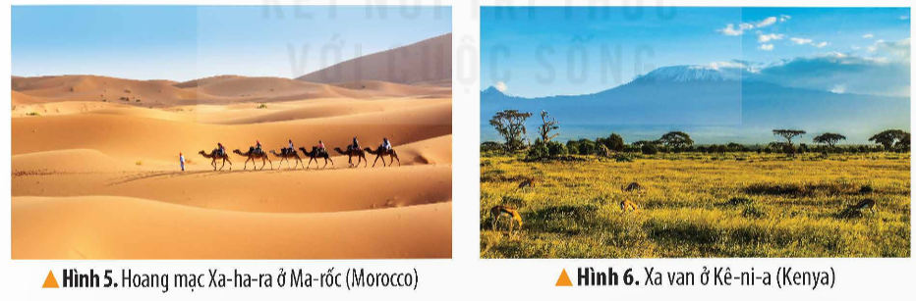

Slide 7
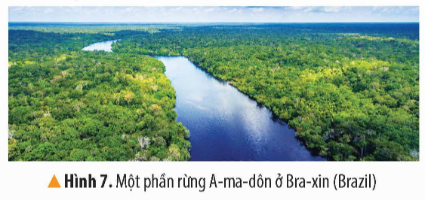
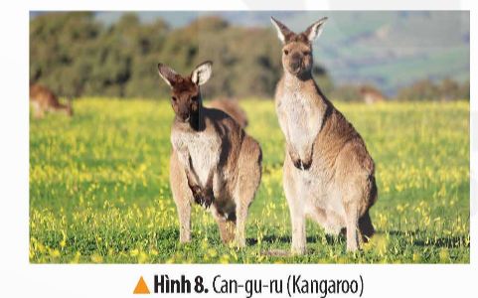
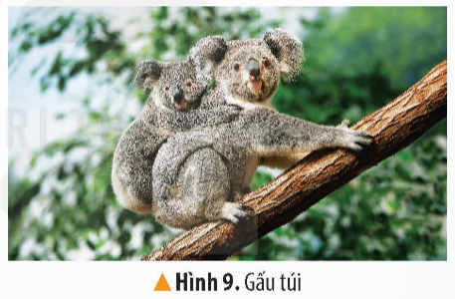


Slide 8

Nhóm 1-2-3: Tìm hiểu Châu Á
Nhóm 4-5-6: Tìm hiểu Châu Âu

Slide 9

Em hãy nêu đặc điểm địa hình của châu Á?
Châu Á có địa hình đa dạng gồm: Núi, cao nguyên: chiếm $\frac{3}{4}$ diện tích châu lục;
Các đồng bằng châu thổ rộng lớn

Slide 10
Châu Á có khí hậu như thế nào?
Châu Á có đủ các đới khí hậu: xích đạo, nhiệt đới, ôn đới, hàn đới.

Slide 11
Kể tên các sông, hồ thuộc châu Á?
Châu Á có hệ thống sông lớn: Hoàng Hà, Trường Giang, Ân - Hằng, Mê Công,..; có các hồ lớn: Ca-xpi, Bai-can, A-ran,..

Slide 12
Thiên nhiên châu Á ra làm sao?
Thiên nhiên châu Á rất đa dạng.

Slide 13
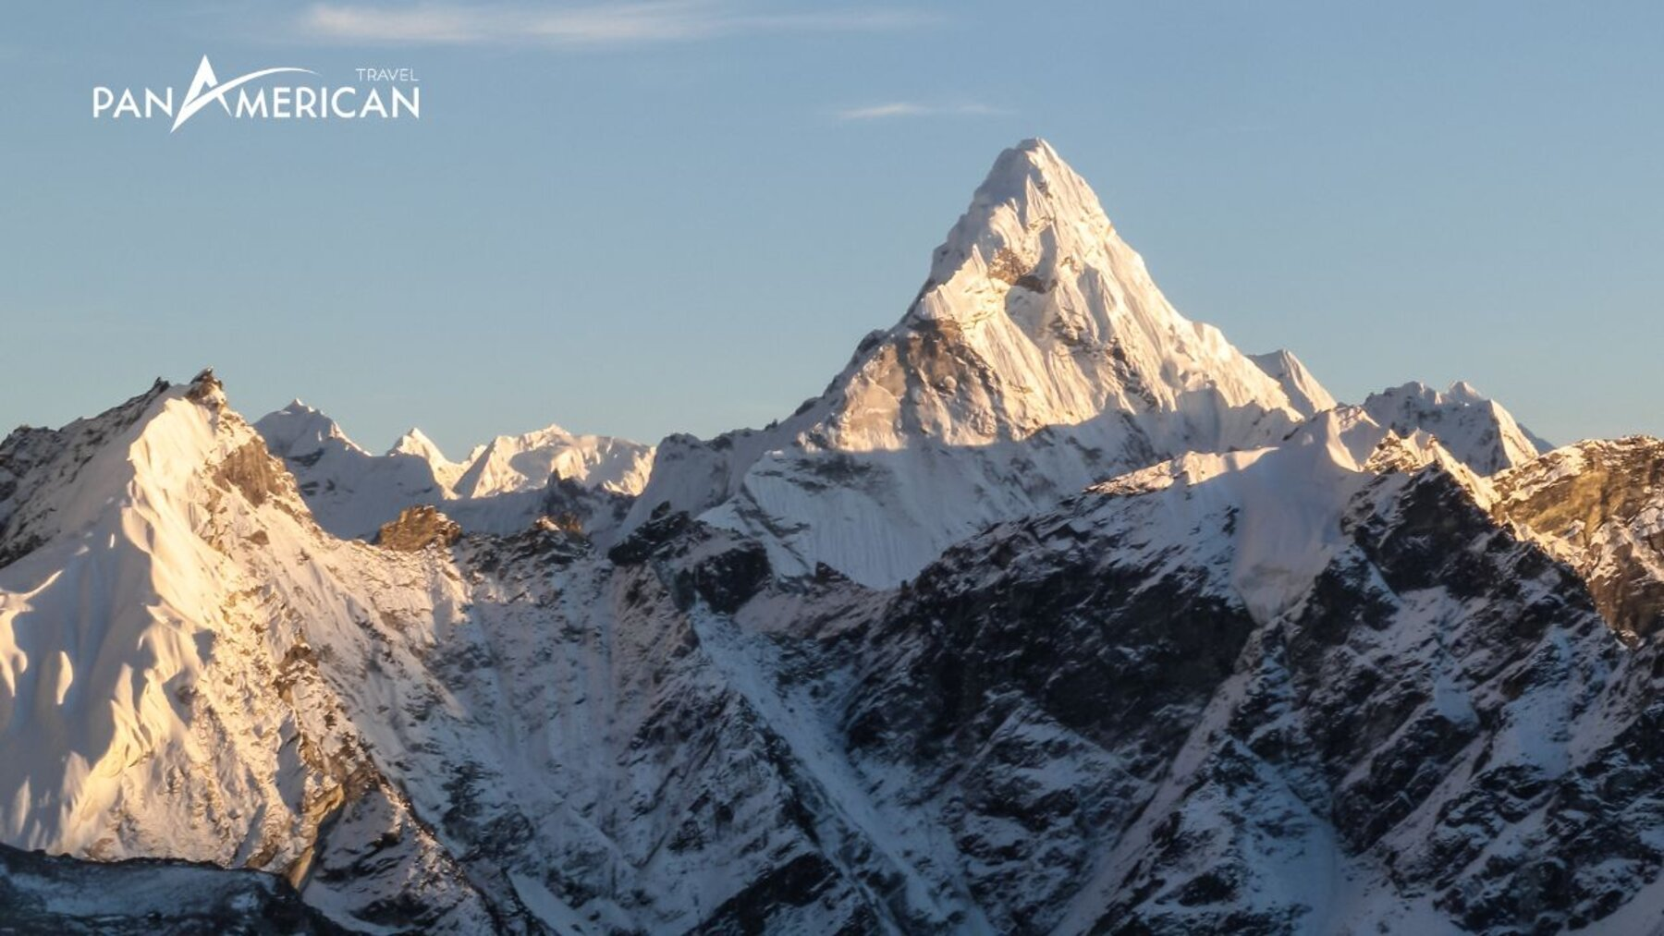
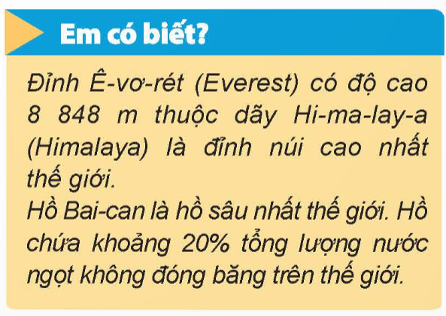
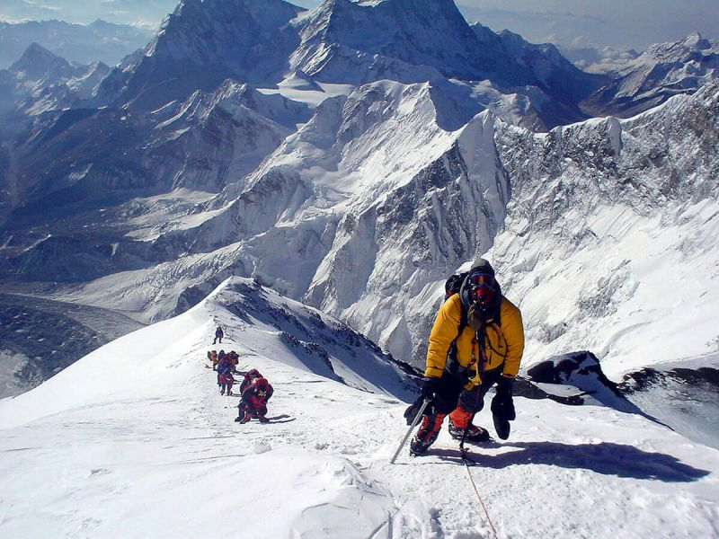

Slide 14

Em hãy nêu đặc điểm địa hình của châu Á?
Đồng bằng ở Châu Âu chiếm $\frac{2}{3}$ diện tích lãnh thổ và kéo dài từ tây sang đông.
Đồi núi chiếm $\frac{1}{3}$ diện tích lãnh thổ, hệ thống núi cao tập trung ở phía nam.

Slide 15
Châu Âu có khí hậu như thế nào?
Châu Âu chủ yếu có khí hậu ôn đới.

Slide 16
Kể tên và xác định ví trí các sông, hồ thuộc châu Âu?
Sông Đa-nuýp, Von-ga,…

Slide 17

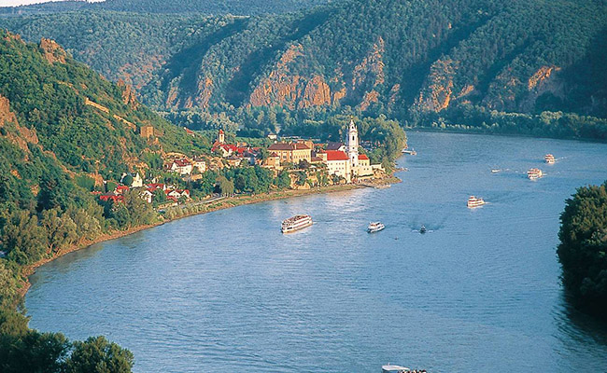
Sông Đa-nuýp

Slide 18
Châu Âu có khí hậu như thế nào?
Châu Âu chủ yếu có khí hậu ôn đới.

Slide 19


Slide 20
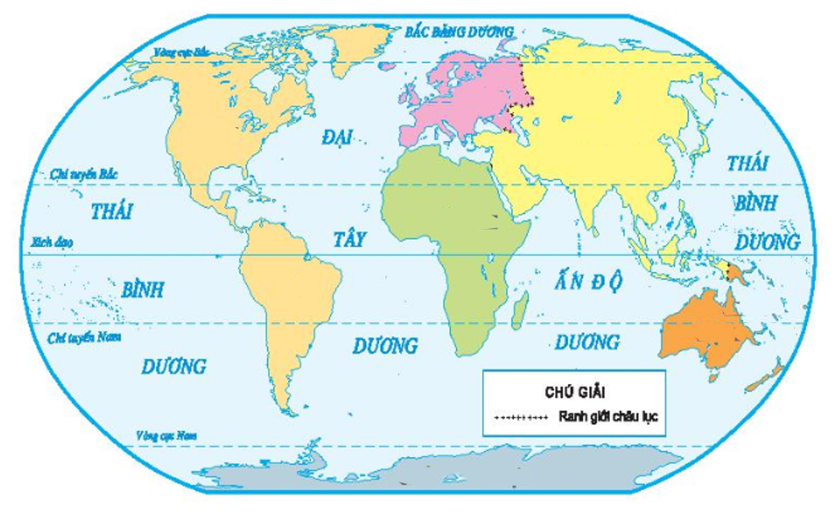
Xác định vị trí châu Á, châu Âu trên lược đồ.
Châu Âu
Châu Á

Slide 21


Slide 22
TRÒ CHƠI: NHÌN HÌNH ĐOÁN TÊN ĐỊA DANH

Slide 23
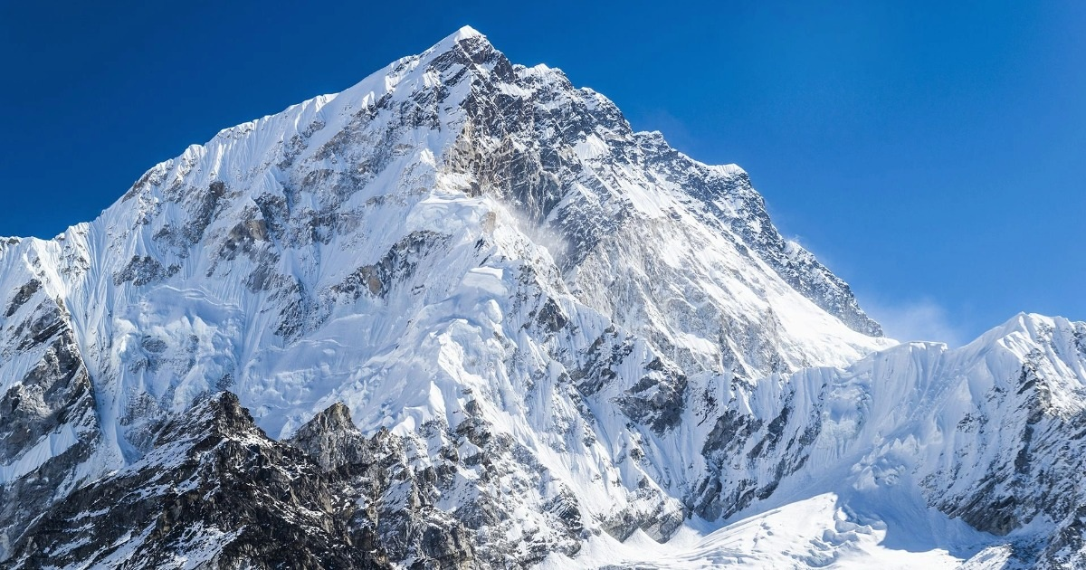
Đỉnh Ê-vơ-rét

Slide 24

Sông Đa nuýp

Slide 25

Dãy An-pơ

Slide 26



